Slide 1

QUIS-CE
Comité de Ética
Servicios para la ciencia
®
www.uis.com.mx
Copyright © Grupo UIS, 2022

Slide 2
Entrenamiento requerido
1 | Inducción a UIS | ü
2 | Normatividad de los comités | ü
3 | Introducción a Calidad e ISO
4 | Introducción al QUIS
5 | QUIS-CE
6 | Trabajo en equipo

Slide 3
Calidad
Propiedad inherente de cualquier cosa que permite que esta sea comparada con cualquier otra de su misma especie.
Propiedades inherentes a un objeto que le confieren capacidad para satisfacer necesidades implícitas o explícitas.
Control de las actividades, orientado a lograr la mejora continua.

Slide 4
Estrategias de calidad
Proceso operativo
Producto o servicio
Control de
calidad

Slide 5
Estrategias de calidad
Proceso operativo
Producto o servicio
Aseguramiento
de calidad
Control de
calidad

Slide 6
Calidad total
Gestión
de calidad
Procesos estratégicos
Cliente
Proceso operativo
Producto o servicio
Cliente
Aseguramiento
de calidad
Procesos de soporte
Control de
calidad

Slide 7
Productividad
Eficacia
Grado en que se alcanzan las actividades planeadas

Slide 8
Productividad
Eficacia
Grado en que se alcanzan las actividades planeadas
Eficiencia
Relación entre el resultado alcanzado y los recursos utilizados

Slide 9
Productividad
Eficacia
Grado en que se alcanzan las actividades planeadas
Eficiencia
Relación entre el resultado alcanzado y los recursos utilizados
Productividad = Eficacia x Eficiencia

Slide 10
Ejemplo para determinar la productividad
Eficacia
Total 20 protocolos
Meta: 20 revisiones en 10 días
Resultado:
20 revisiones
4 en más de 10 días
Eficacia = 80%

Slide 11
Ejemplo para determinar la productividad
Eficacia
Total 20 protocolos
Meta: 20 revisiones en 10 días
Resultado:
20 revisiones
4 en más de 10 días
Eficacia = 80%
Eficiencia
6 reuniones (30%) fueron reprogramadas por falta de quorum
4 Fe de erratas
Eficiencia = 60%

Slide 12
Ejemplo para determinar la productividad
Eficacia
Total 20 protocolos
Meta: 20 revisiones en 10 días
Resultado:
20 revisiones
4 en más de 10 días
Eficacia = 80%
Eficiencia
6 reuniones (30%) fueron reprogramadas por falta de quorum
4 Fe de erratas
Eficiencia = 60%
Productividad = 0.80 x 0.60 = 48%

Slide 13
Objetivos
Trazar la operación de la empresa mediante estandarización de procesos y registro de actividades.
Facilitar la mejora continua.
Obtener la certificación de calidad ISO 9001-2015

Slide 14
ISO 9001-2015
Bases
Decir lo que hago
Hacer lo que digo
Demostrarlo
Mejorarlo

Slide 15
Entrenamiento requerido
1 | Inducción a UIS | ü
2 | Normatividad de los comités | ü
3 | Introducción a Calidad e ISO | ü
4 | Introducción al QUIS
5 | QUIS-CE
6 | Trabajo en equipo

Slide 16
QUIS
Sistema de Gestión de la Calidad
Servicios para la ciencia
®
www.uis.com.mx
Copyright © Grupo UIS, 2022

Slide 17
Q = Calidad

Slide 18
QUIS

Slide 19


Slide 20
Modelo del QUIS

Slide 24
Objetivos del QUIS
Disminuir al máximo los tiempos de respuesta.
Cumplir las metas establecidas.
Optimizar los recursos.
Evitar desviaciones en la conducción de los estudios.

Slide 25
Instrucciones
Realice las actividades de acuerdo al Procedimiento normalizado y al Instructivo de trabajo correspondiente.
Documente cada actividad en el Software QUIS.
En comunicación escrita, utilice solamente Formatos Controlados autorizados.
Comunique a Recursos Humanos cualquier observación, o solicitud expresa del cliente.

Slide 26
Entrenamiento requerido
1 | Inducción a UIS | ü
2 | Normatividad de los comités | ü
3 | Introducción a Calidad e ISO | ü
4 | Inducción al QUIS
5 | QUIS-CE
6 | Trabajo en equipo

Slide 27
QUIS-CE
1. Manual del Comité de Ética
Servicios para la ciencia
®
www.uis.com.mx
Copyright © Grupo UIS, 2022

Slide 28
Alcance
El Comité de Ética es una unidad operativa de la UIS.

Slide 29
Alcance

Slide 31
Marco legal
No. | Nombre |  | No. | Nombre
1 | Agencia Internacional para el transporte aéreo (IATA). |  | 20 | Lineamientos para biotecnológicos biocomparables.
2 | Buenas prácticas de negocio. |  | 21 | Manual de etiqueta UIS.
3 | Código de ética médica de Núremberg. |  | 22 | NOM-001-STPS-2008 Seguridad en centros de trabajo.
4 | Código de ética UIS. |  | 23 | NOM-002-STPSS-2000 Incendios en centros de trabajo.
5 | Código fiscal de la Federación. |  | 24 | NOM-004-SSA3-2012 Expediente clínico.
6 | Compromiso por la transparencia en la relación entre los médicos e instituciones de atención a la salud y la industria farmacéutica. |  | 25 | NOM-012-SSA3-2012 Investigación en seres humanos.
7 | Declaración de Helsinki, de la Asociación Médica Mundial. |  | 26 | NOM-016-SSA3-2012 Infraestructura y equipamiento de hospitales y consultorios de atención especializada.
8 | Guía Nacional para Comités de Ética en Investigación. |  | 27 | NOM-017-STPS-2008 Equipo de protección personal.
9 | Guía para las Buenas Prácticas Clínicas (GCP), de la Conferencia Internacional de Armonización. |  | 28 | NOM-019 STPS-2004 Comisiones de seguridad e higiene.
10 | Guía para las Buenas Prácticas Sanitarias en farmacias y consultorios. |  | 29 | NOM-029-STPS-2005 Instalaciones eléctricas.
11 | Informe Belmont. |  | 30 | NOM-030-STPS-2006 Salud en el trabajo.
12 | Ley de Derechos de autor. |  | 31 | NOM-087-ECOL-SSA1-2002 Manejo de residuos.
13 | Ley de Hacienda. |  | 32 | NOM-177-SSA1-1998 Bioequivalencia.
14 | Ley de la Propiedad Industrial |  | 33 | NOM-197-SSA1-2000 Infraestructura en consultorios y hospitales.
15 | Ley del INFONAVIT. |  | 34 | NOM-220-SSA1-2016 Farmacovigilancia.
16 | Ley del Seguro social. |  | 35 | Pauta CIOMS.
17 | Ley Federal del Trabajo, Capítulo IV, Artículo 47 y artículos 47, fracción XII; 88; 134; 424, Fracción I y 434, Fracción X. |  | 36 | Reglamento de la Ley General de Salud en materia de investigación para la salud.
18 | Ley Federal de Protección de Datos personales en posesión de los particulares. |  | 37 | Reglamento Interior de Trabajo (RIT) UIS.
19 | Ley General de Salud

Slide 32
Organigrama Grupo UIS
Dirección General
Comité de Ética
Administración
I + D
Investigación
Sub Dirección
Sitios Clínicos
Unidad Clínica

Slide 33

Misión del CEI y CI
Aseguramos el respeto a los derechos
de las personas que participan como sujetos o voluntarios
en los protocolos de investigación,
analizando los aspectos éticos, legales (CEI)
y metodológicos (CI)
de cada proyecto que se somete.

Slide 34
Política de Protección de sujetos y voluntarios
Salvaguardamos la dignidad, derechos,
seguridad y bienestar
de todos los actuales o potenciales
participantes de las investigaciones.

Slide 35
Política de Comunicación
Mantenemos comunicación continua con el personal,
colaboradores, clientes, autoridades y participantes,
para asegurar el cumplimiento de los requisitos
y el apego a los proyectos.

Slide 36
Política de Atención a quejas
Todas las personas involucradas en la atención de una queja, deberán darle seguimiento hasta su resolución.

Slide 37
Objetivos del CE
Contribuir a salvaguardar la dignidad, derechos, seguridad y bienestar de todos los actuales o potenciales participantes en la investigación, así como de las comunidades involucradas, tomando en consideración la regulación nacional e internacional en materia de ética en la investigación.
Actuar en interés de los sujetos de investigación y/o voluntarios.

Slide 38
Objetivos del CE
Asesorar a la Dirección General de la UIS, para apoyar la decisión sobre la autorización para el desarrollo de investigaciones. Así mismo, supervisar a investigadores independientes, para la conducción óptima de sus estudios.

Slide 39
Objetivos del CE
Vigilar la aplicación de la normatividad y contenidos éticos en materia de investigación.
Fomentar que los beneficios y las cargas de la investigación sean distribuidos entre los grupos y clases de la sociedad, tomando en cuenta la edad, género, estatus económico, cultura y consideraciones étnicas.

Slide 40
Funciones del CE
Resolutivas:
Revisar, evaluar y dictaminar los protocolos, apoyar en la toma de decisiones respecto de los problemas o dilemas bioéticos.
Evaluar y dictaminar ético y científico, trabajar en forma transparente, independiente, competente, oportuna, de calidad, libre de influencia indebida, institucional, profesional y/o comercial.
Solicitar la interrupción o suspensión de una investigación, cuando la integridad de los sujetos esté amenazada.

Slide 41
Control y seguimiento:
Vigilar la aplicación de la legislación, normatividad, lineamientos, criterios de CONBIOÉTICA.
Dar seguimiento al desarrollo, asegurando la protección de los participantes.
Informar a las autoridades competentes las conductas que deberían ser sancionadas.
Asegurar que el investigador notifique a la institución, autoridades y al patrocinador, la ocurrencia de eventos adversos serios.

Slide 42
Educativas:
Elaborar lineamientos y guías éticas institucionales.
Realizar y dar seguimiento a las recomendaciones.
Coadyuvar en la aplicación de la Ley General de Salud y su Reglamento en Materia de Investigación para la Salud, así como las demás disposiciones aplicables en materia de investigación en salud.

Slide 43
Educativas:
Establecer mecanismos de colaboración, para la evaluación conjunta de protocolos.
Elaborar y presentar, en los primeros treinta días naturales del año, un informe anual de actividades, ante la Comisión Nacional de Bioética.
Promover entre los Miembros y el personal del establecimiento, capacitación en temas de ética en investigación, en forma permanente.

Slide 44







CEI
Protocolo y documentos relacionados
Integración
Sometimiento
Revisión
Cierre
Auditoría
Seguimiento

Slide 45
Parte | Responsabilidades
Presidente | Designar al Secretario. Coordinar las reuniones de discusión. Emitir la respuesta y los documentos regulatorios de cada protocolo. Asignar las actividades a realizar por cada miembro, como revisiones expeditas o auditorías. Emitir un informe anual de actividades.

Slide 46
Parte | Responsabilidades
Secretario | Recibir los sometimientos. Controlar documentos y archivo. Convocar a las reuniones. Elaborar el acta de la reunión. Realizar las funciones del Presidente en su ausencia. Responder los sometimientos. Facilitar la comunicación.

Slide 47
Parte | Responsabilidades
Vocales | Entregar CV. Firmar documentos de integración. Proponer una terna para la Presidencia. Revisar los documentos. Participar en la discusión de los protocolos que se someten. Realizar las actividades asignadas, como revisiones expeditas o auditorías.

Slide 48
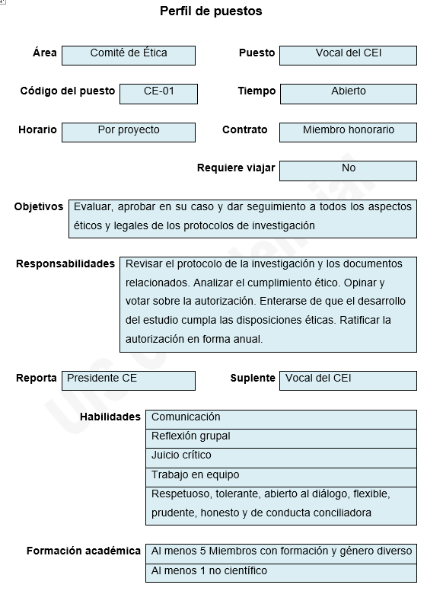
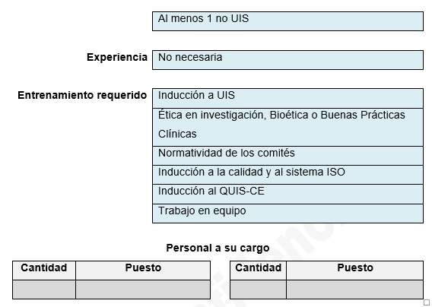

Slide 49
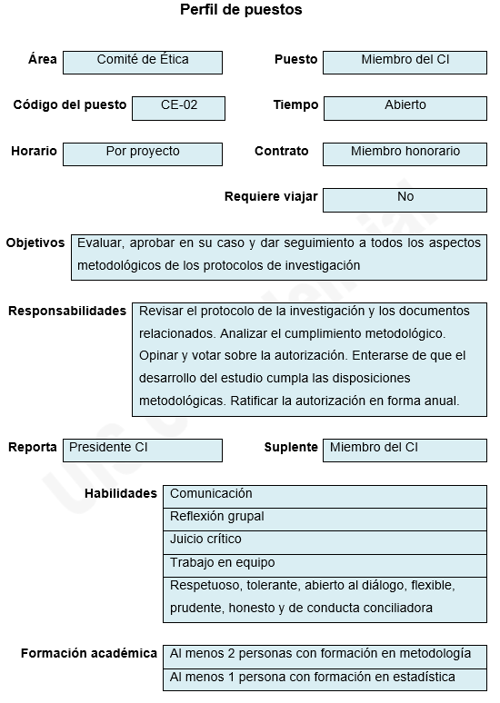
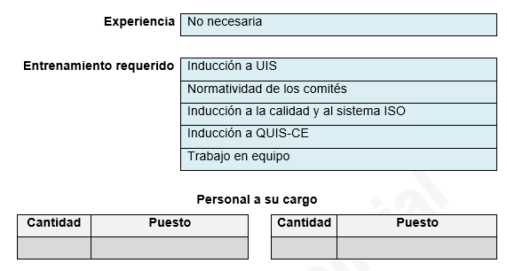

Slide 50
Organigrama del CEI
Presidente
Vocal Secretario
Vocales
Núcleo afectado

Slide 51
Organigrama del CI
Presidente
Vocales

Slide 52
Metas
No. | 1
Objetivo | Responder los sometimientos en 10 días hábiles
Justificación | Disminuir al máximo los tiempos de respuesta
Indicador | Tiempo de respuesta a sometimientos
Fórmula | Suma de los días hábiles entre la fecha en que se recibe el sometimiento y la fecha en que se entrega la respuesta
Meta | 90% de respuestas en 10 días hábiles
Responsables | Secretario Técnico y Miembros del comité

Slide 57
Proveedores internos
Finanzas.
Recursos Humanos.
Sistemas.
Calidad.

Slide 58
Información documentada = Software QUIS
Área | Segmento | Información
CE | 1-5 | Toda la operación del CE
A | 1 | Revisiones al QUIS y evaluación de resultados
B | 1 | Gestión de programas de Capacitación
C | 1 | Mantenimiento de infraestructura
AD | 1.1 | Equipamiento y mantenimiento de equipos
AD | 1.2 | Finanzas – control de economía
AD | 1.3 | Recursos humanos – control y desarrollo de personal
AD | 1.4 | Sistemas – control del QUIS y equipos informáticos

Slide 59
Acciones para abordar riesgos y oportunidades
Cambios regulatorios – vigilancia legislativa.
Falta de preparación – currículum y capacitación.
Servicio a distancia – sistematizar con base en tecnología.

Slide 60
Control de cambios
Rol | Responsable
Planeación del QUIS | Dirección
Operación | Gerentes, Responsables y Personal operativo
Control de cambios | Calidad
Diseño de cambios | Dirección y Sistemas

Slide 62
Compras
Selección, evaluación y desarrollo de proveedores
Mensajería.
Contabilidad.
Legal.
Publicidad.

Slide 63
Competencia
66. “La UIS se compromete a competir de manera vigorosa y respetar las leyes de competencia justa, basándose únicamente en la calidad de sus productos y servicios.”

Slide 64
Competencia
69. “El personal UIS debe evitar, en lo posible, hacer comentarios o declaraciones sobre la competencia; cuando ello resulte necesario, éstos deben ser justos, objetivos y completos. Toda comparación se hará utilizando términos exactos, sin calificativos, sin emplear información o argumentación engañosa y evitando comentarios despectivos u ofensivos.”

Slide 65
No conformidad
Tipo | Descripción | Fuente de riesgo
Servicio | No entregar respuesta en 10 días | Poca disponibilidad de los miembros
Producto | Recibir o entregar documentos con errores | Distracción del Secretario Técnico
Sistema | Que el Sistema QUIS no cumpla la ley y/o las necesidades de los clientes | Que Dirección no armonice los cambios regulatorios y/o resuelva de inmediato la necesidad específica de un cliente

Slide 67
Entrenamiento requerido
1 | Inducción a UIS | ü
2 | Normatividad de los comités | ü
3 | Introducción a Calidad e ISO | ü
4 | Inducción al QUIS | ü
5 | QUIS-CE
6 | Trabajo en equipo

Slide 68
QUIS-CE
1. Integración
www.uis.com.mx
Servicios para la ciencia®
Copyright © Grupo UIS, 2022

Slide 71
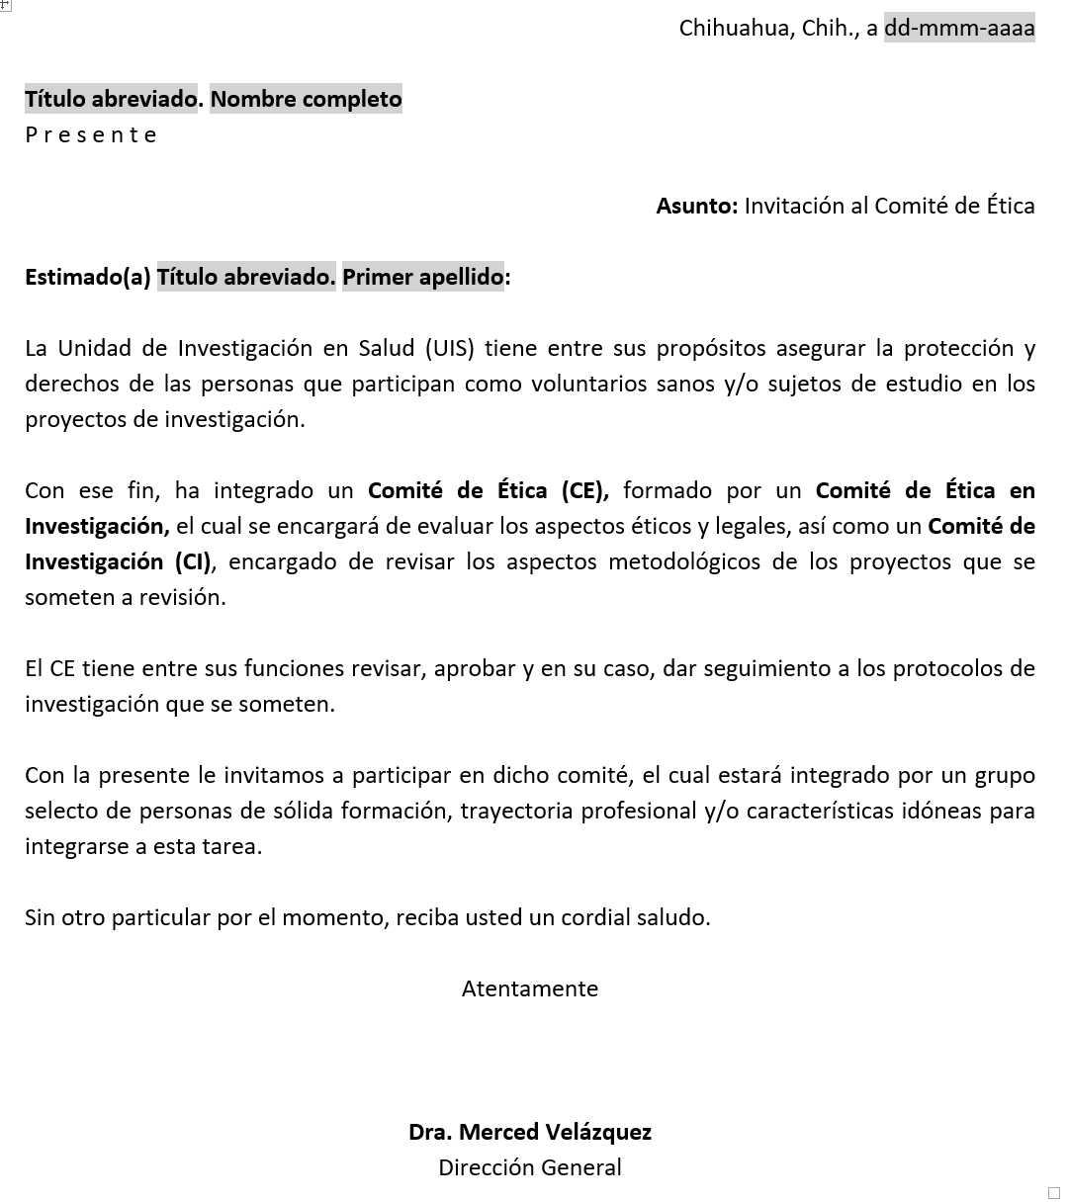

Slide 72
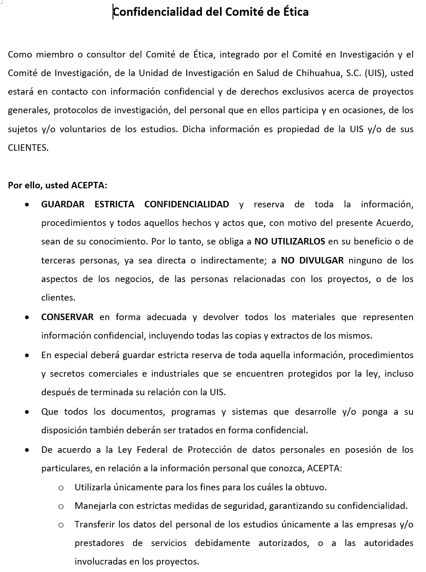
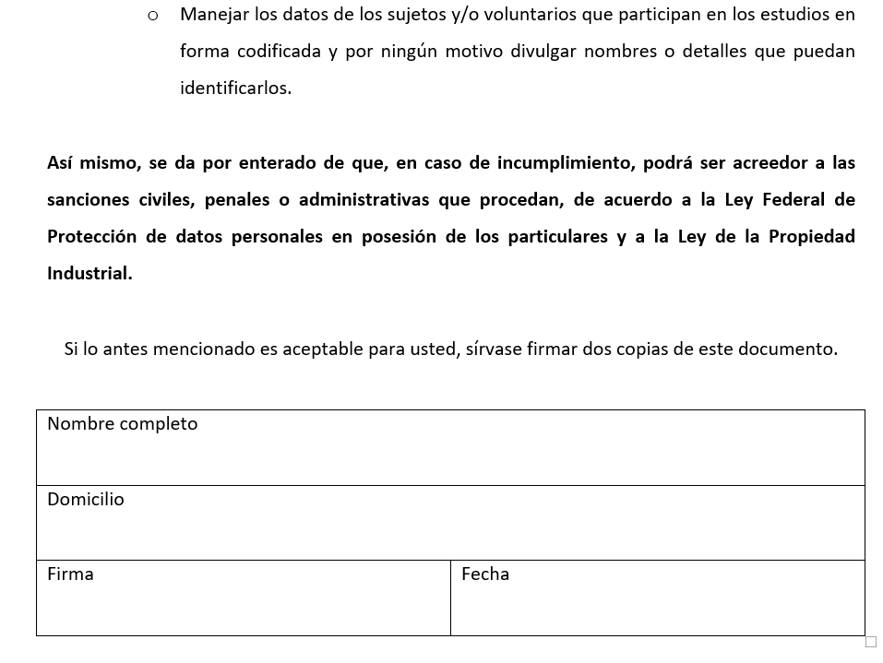

Slide 73
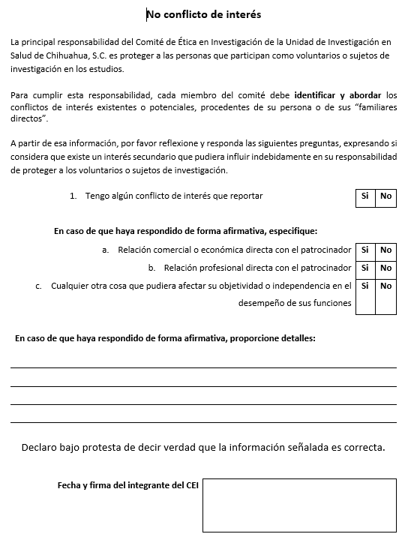

Slide 74
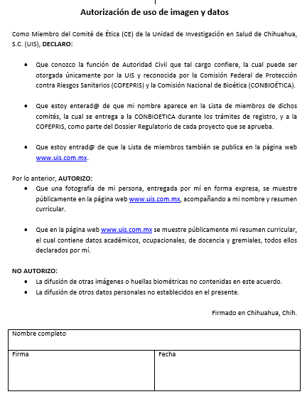

Slide 75
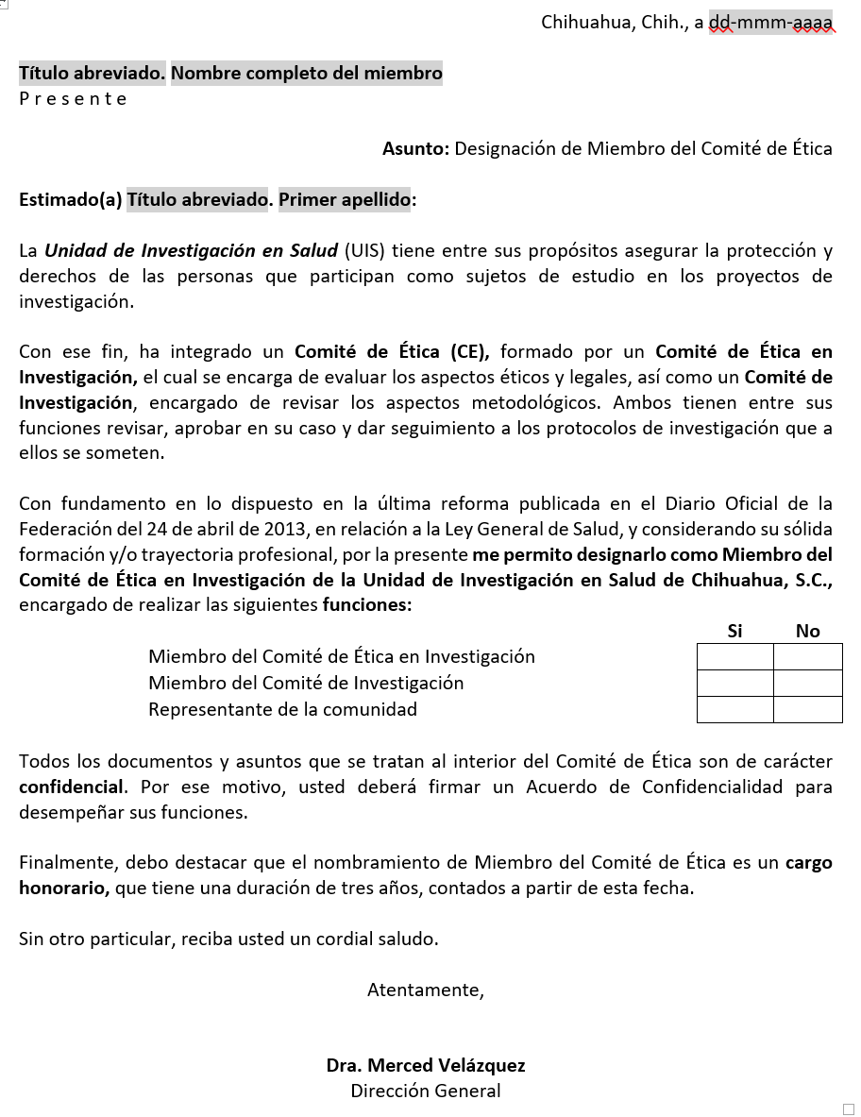

Slide 76
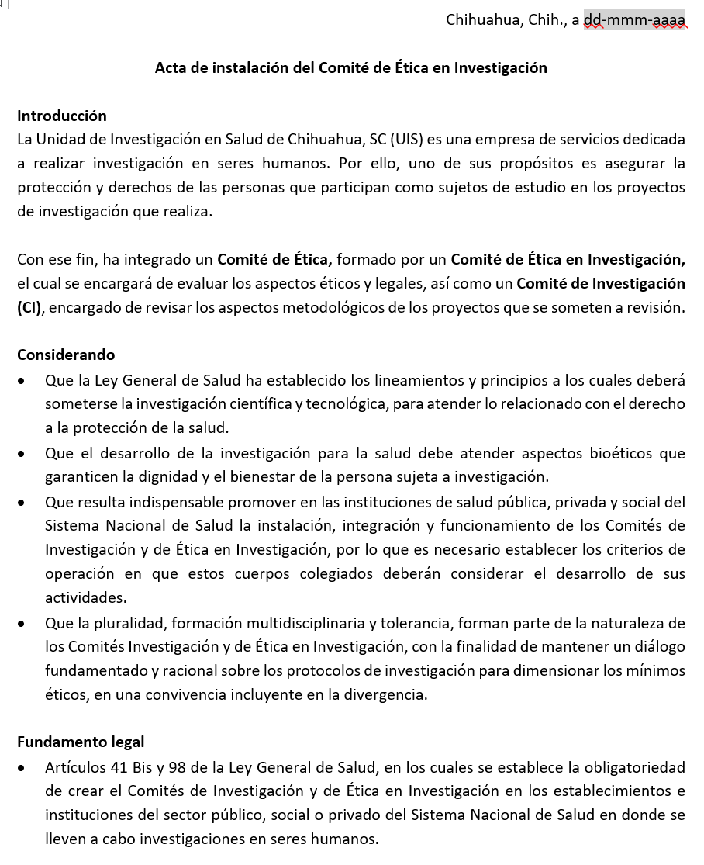

Slide 77
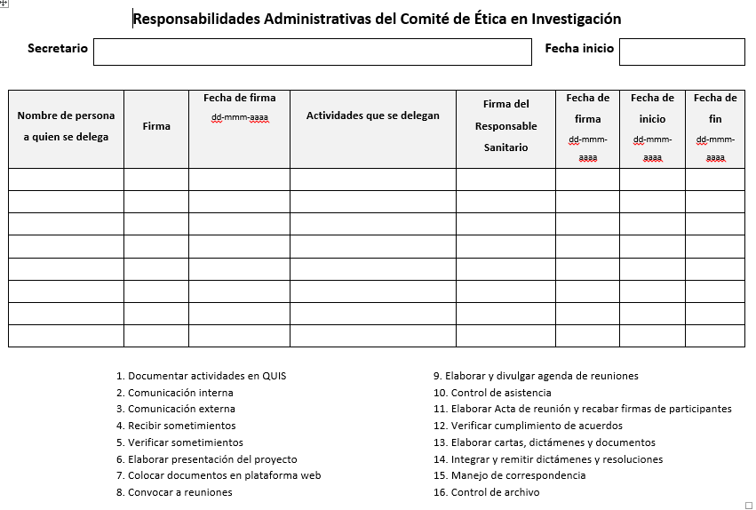

Slide 78
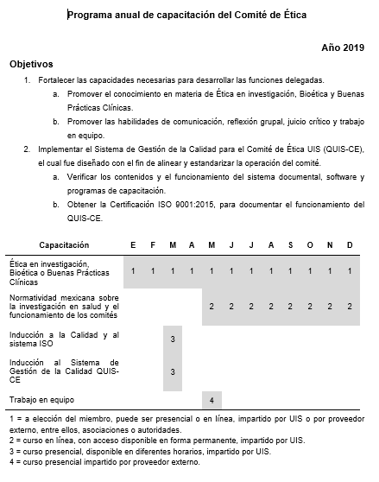

Slide 79
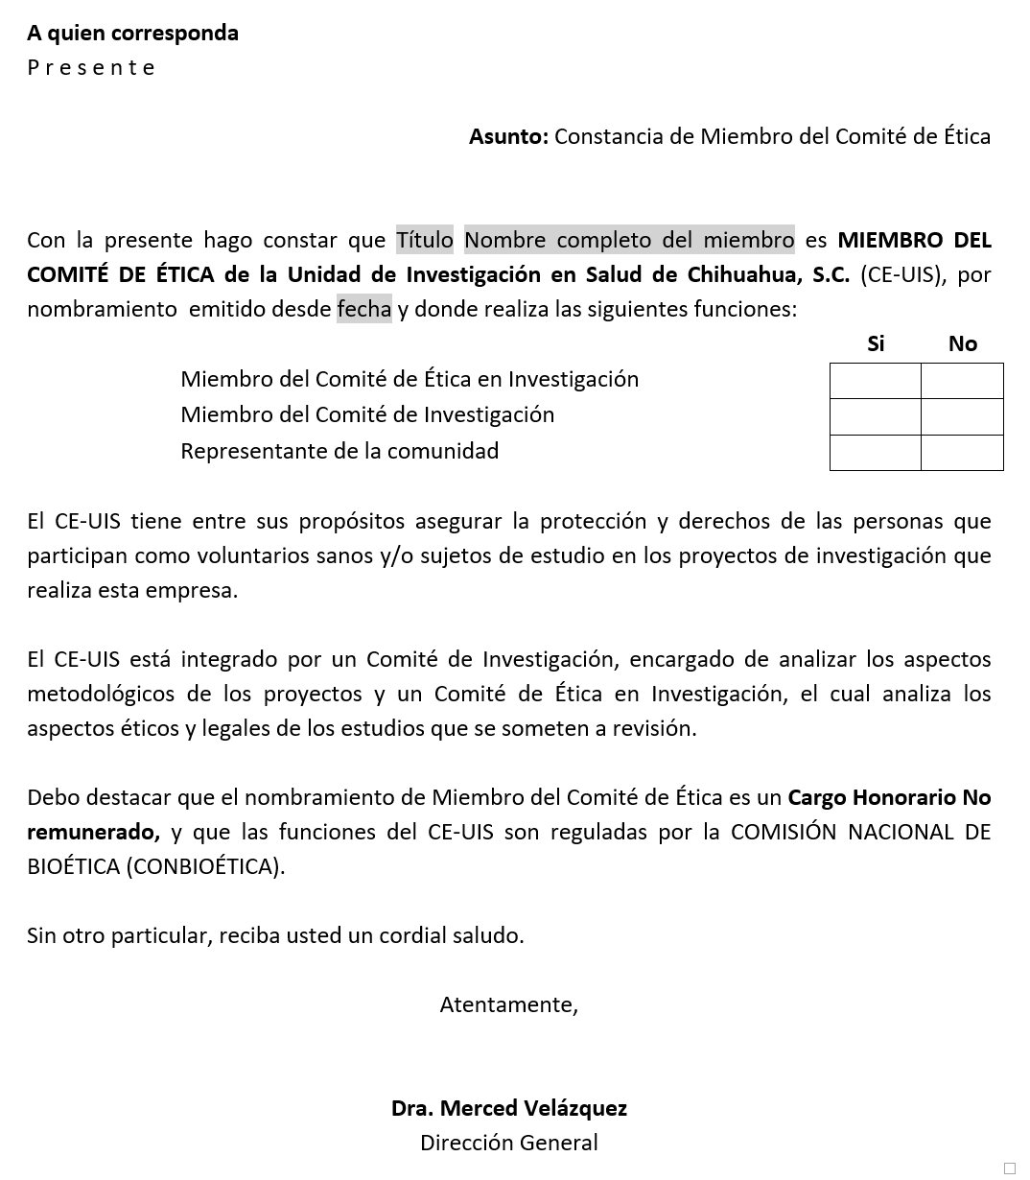

Slide 80
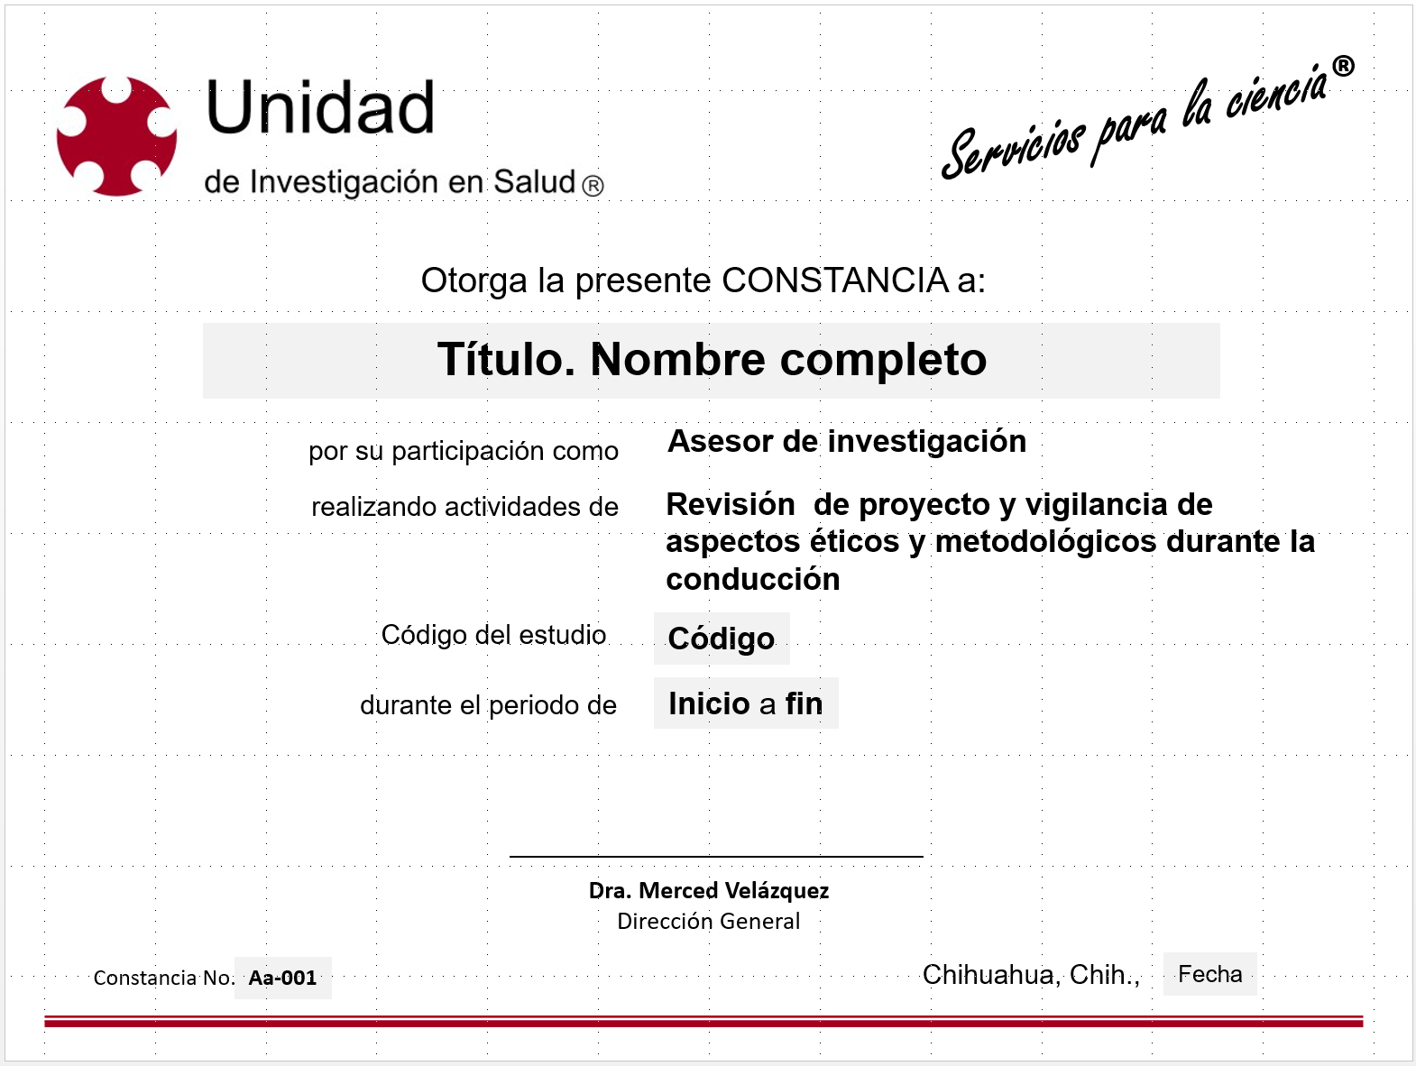

Slide 81
QUIS-CE
2. Sometimiento
www.uis.com.mx
Servicios para la ciencia®
Copyright © Grupo UIS, 2022

Slide 84
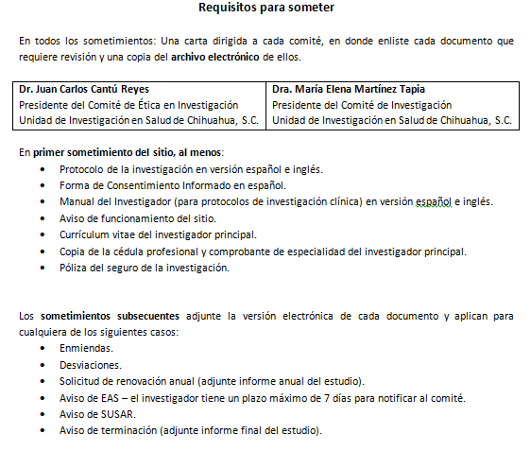

Slide 85
QUIS-CE
3. Revisión
www.uis.com.mx
Servicios para la ciencia®
Copyright © Grupo UIS, 2022

Slide 88
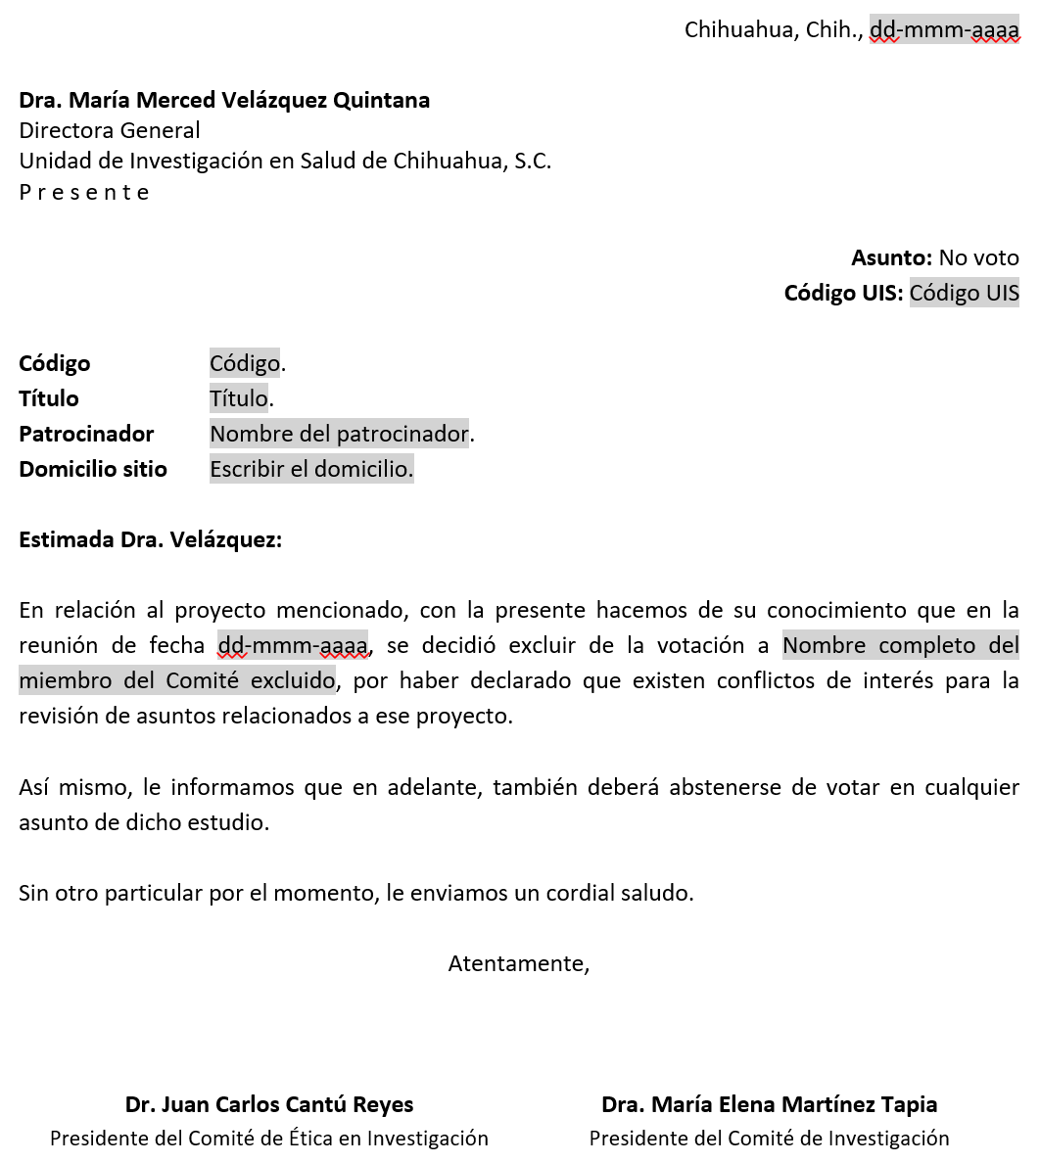

Slide 89
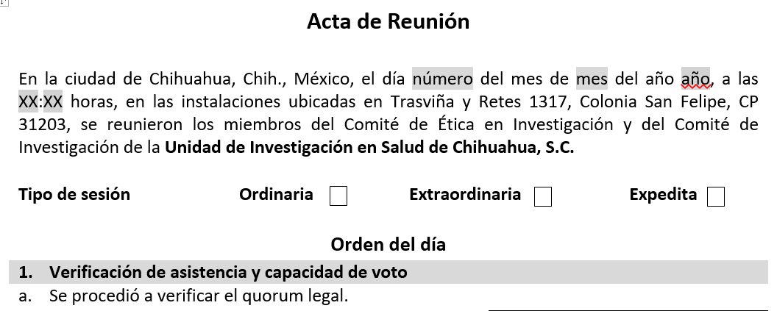

Slide 90
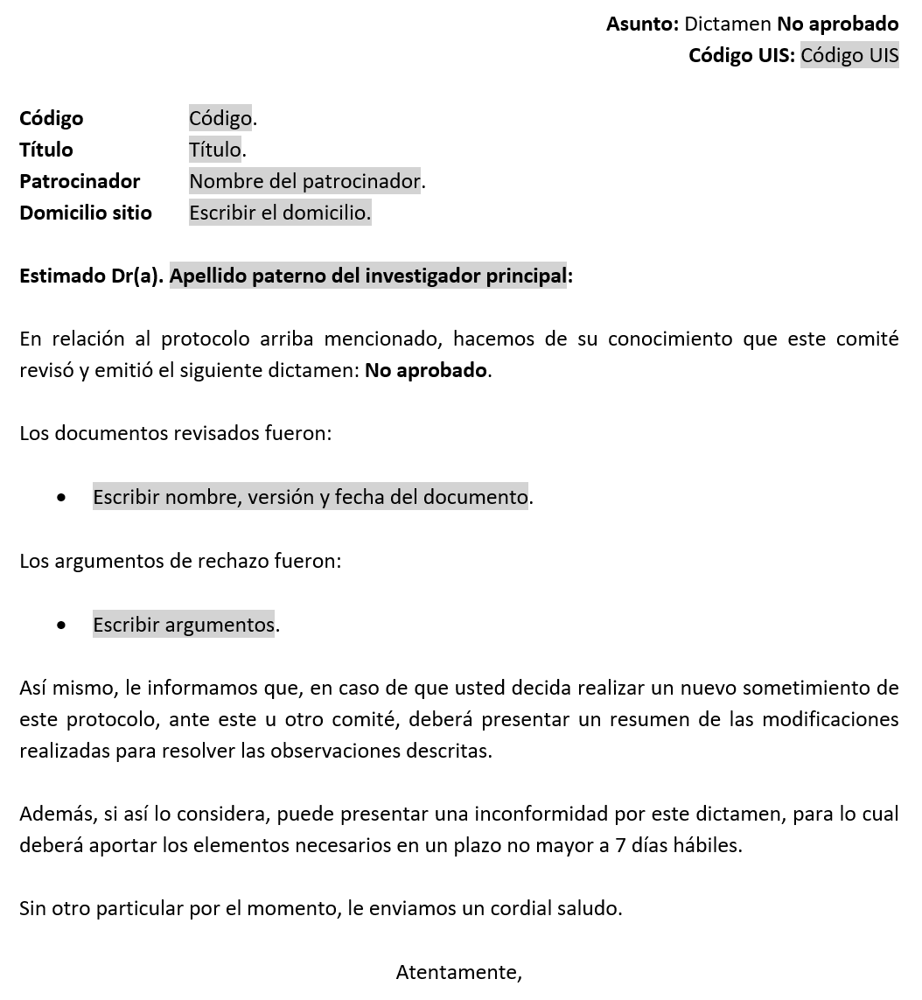

Slide 91
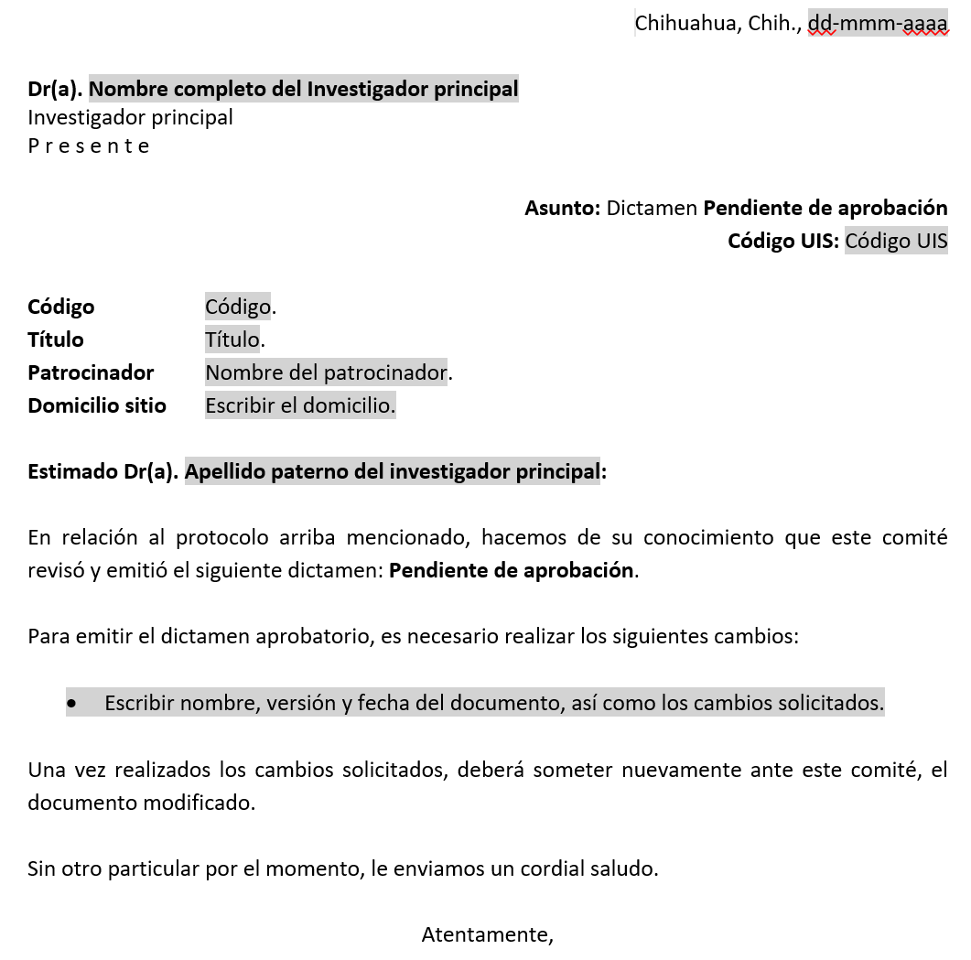

Slide 92
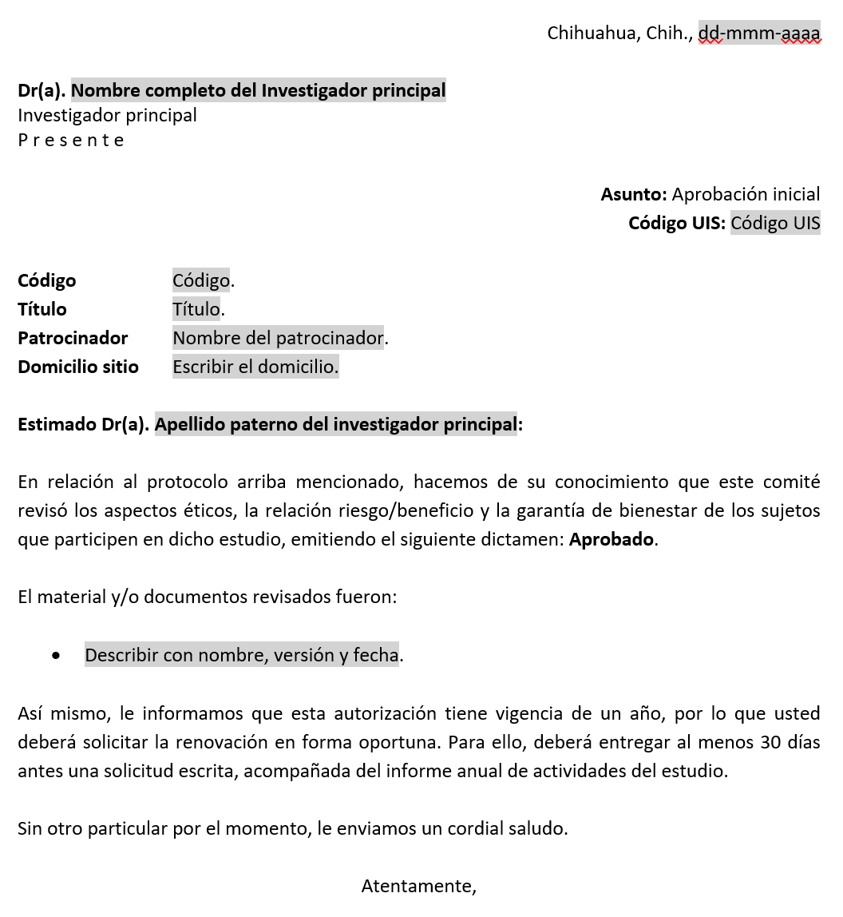

Slide 93
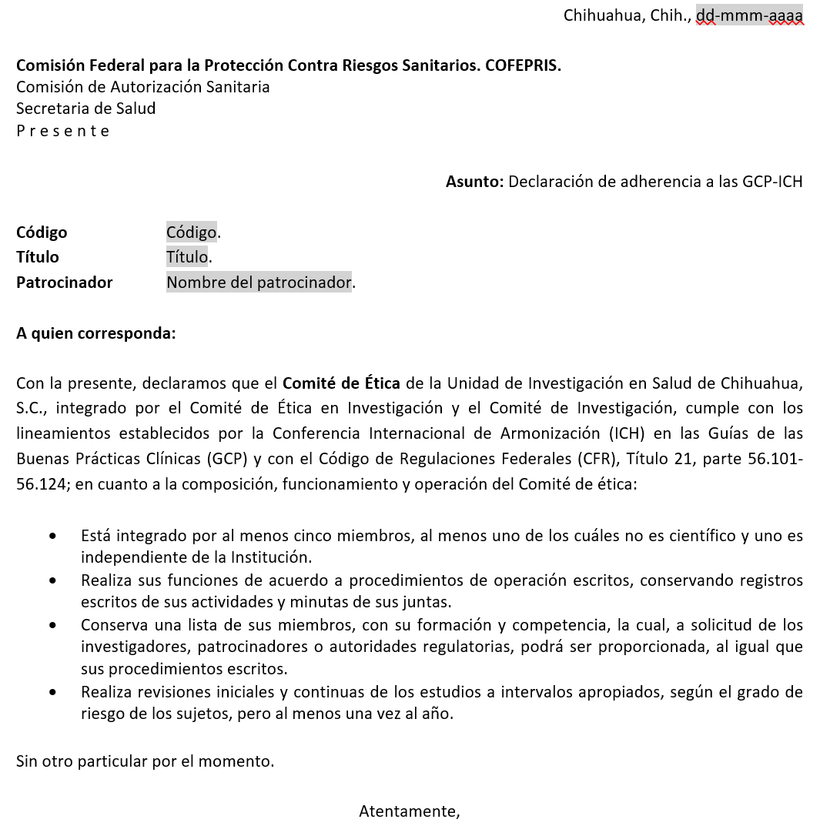

Slide 94
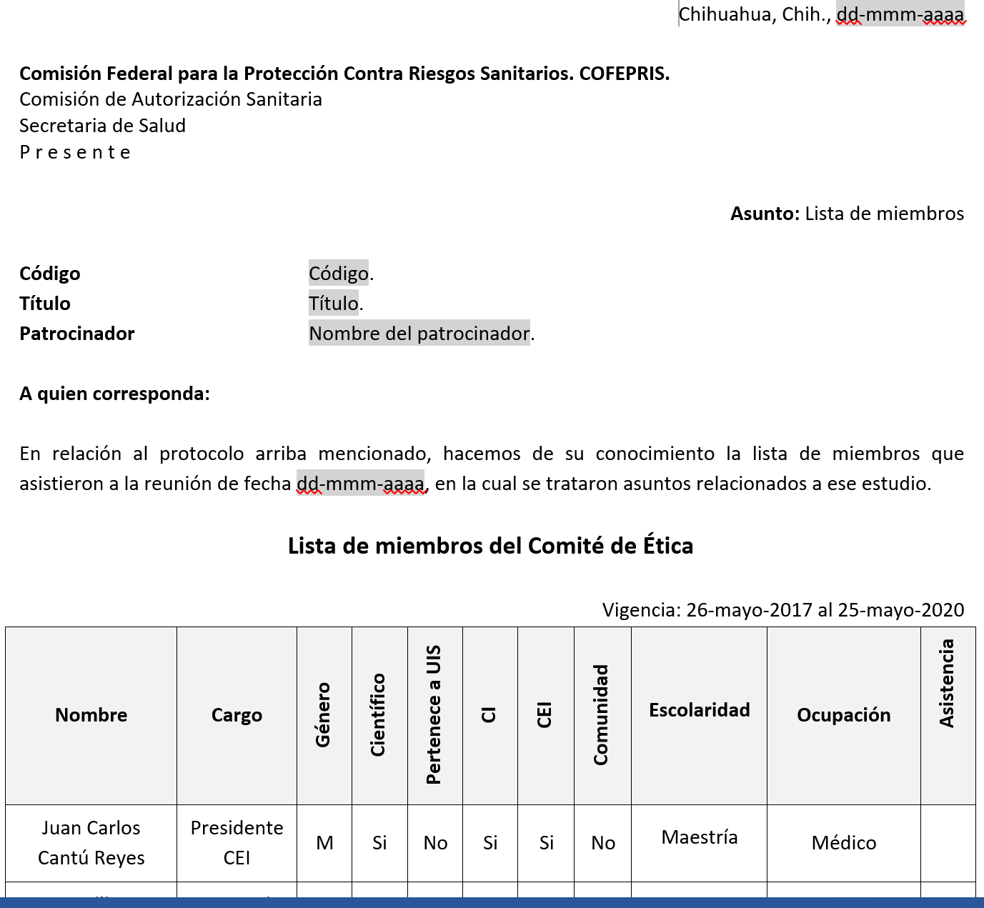

Slide 95
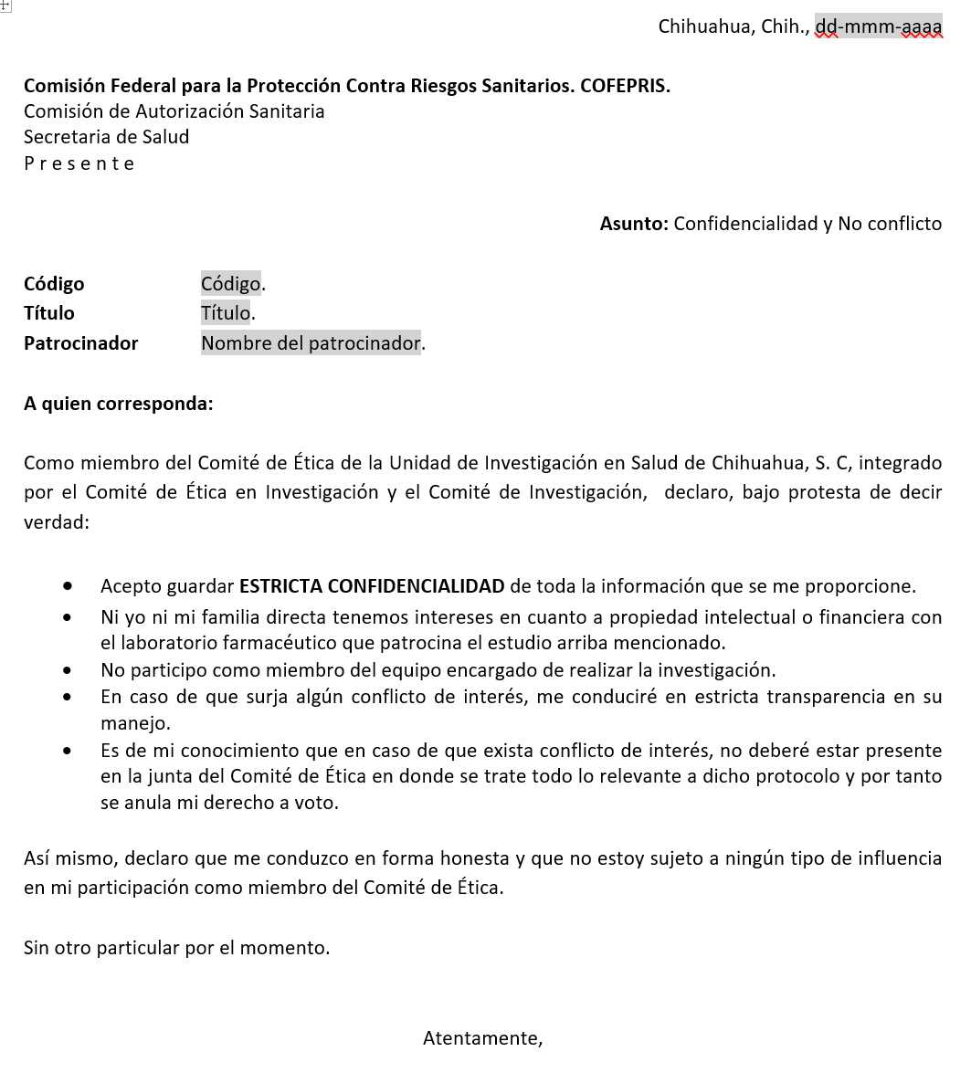

Slide 96
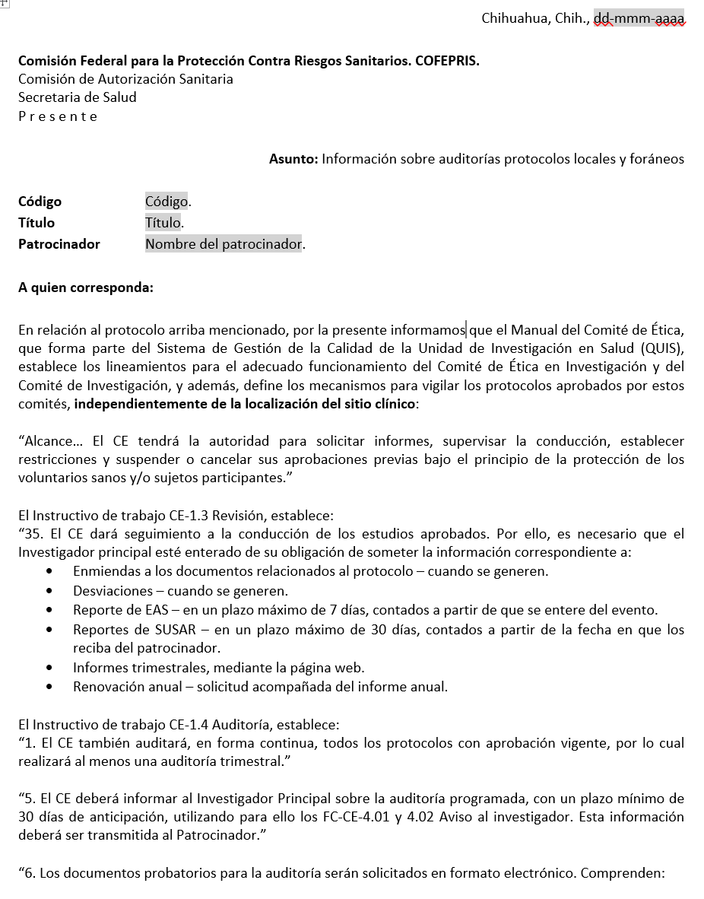
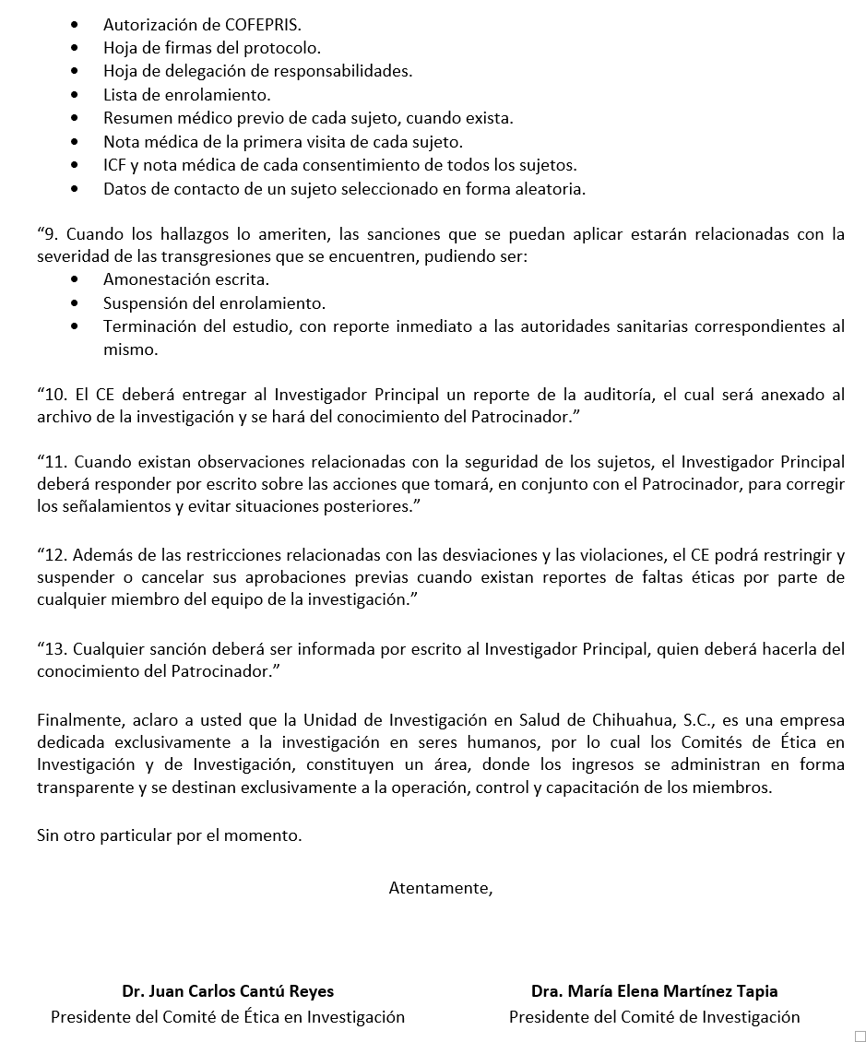

Slide 97
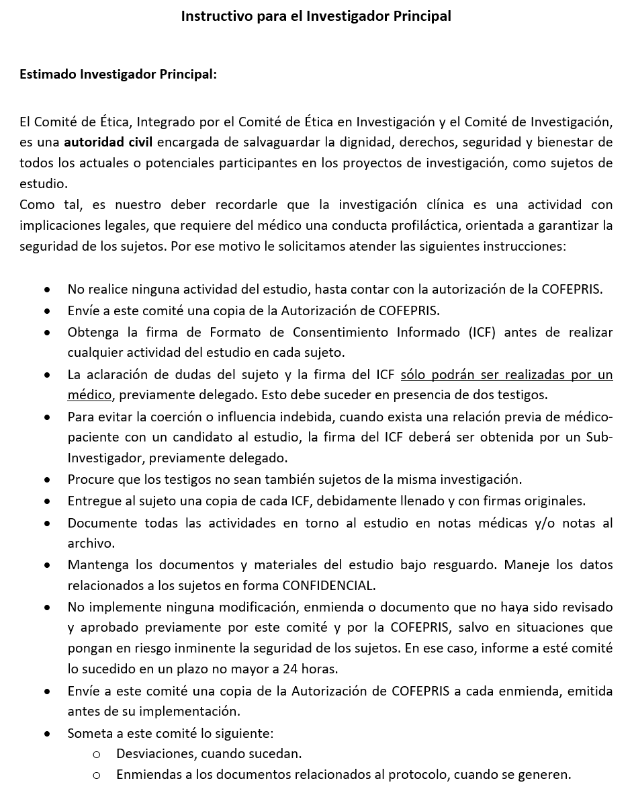
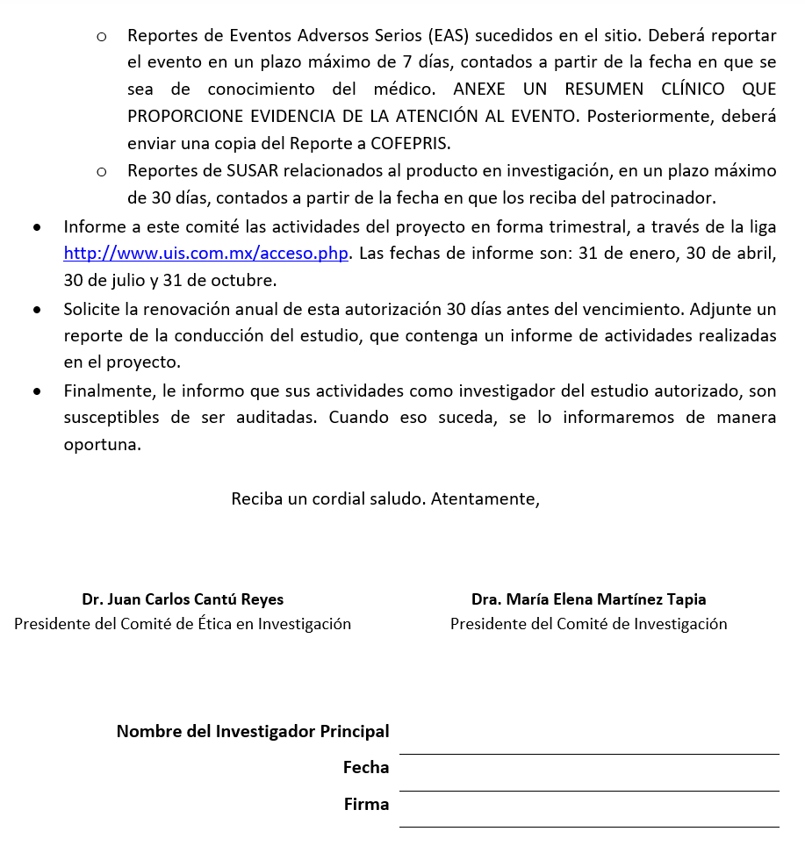

Slide 98
QUIS-CE
4. Seguimiento
www.uis.com.mx
Servicios para la ciencia®
Copyright © Grupo UIS, 2022

Slide 101
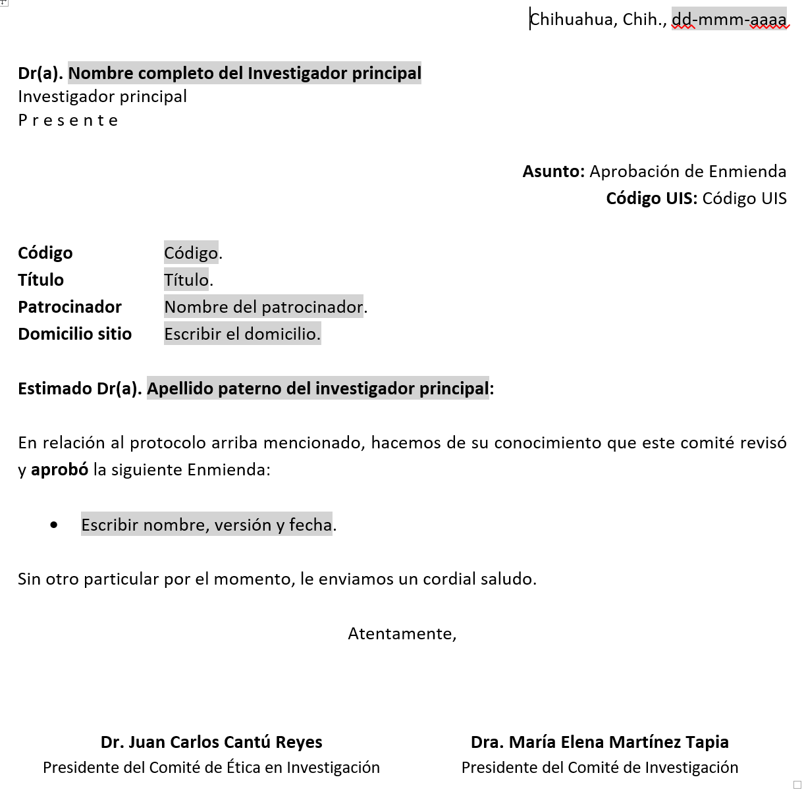

Slide 102
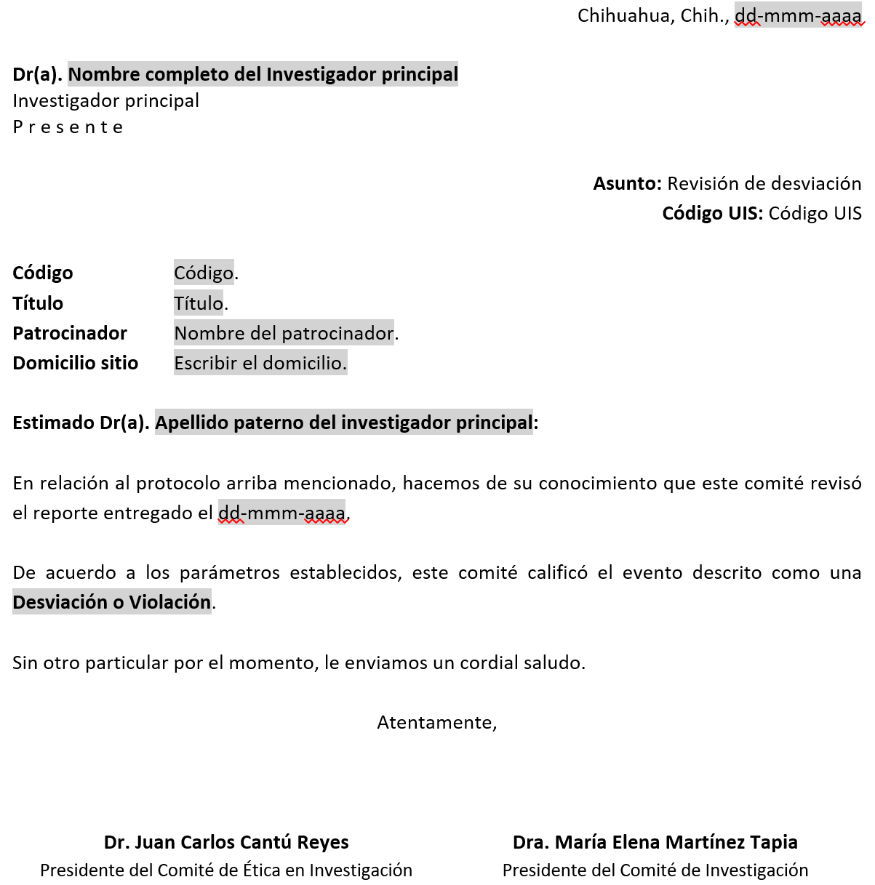

Slide 103
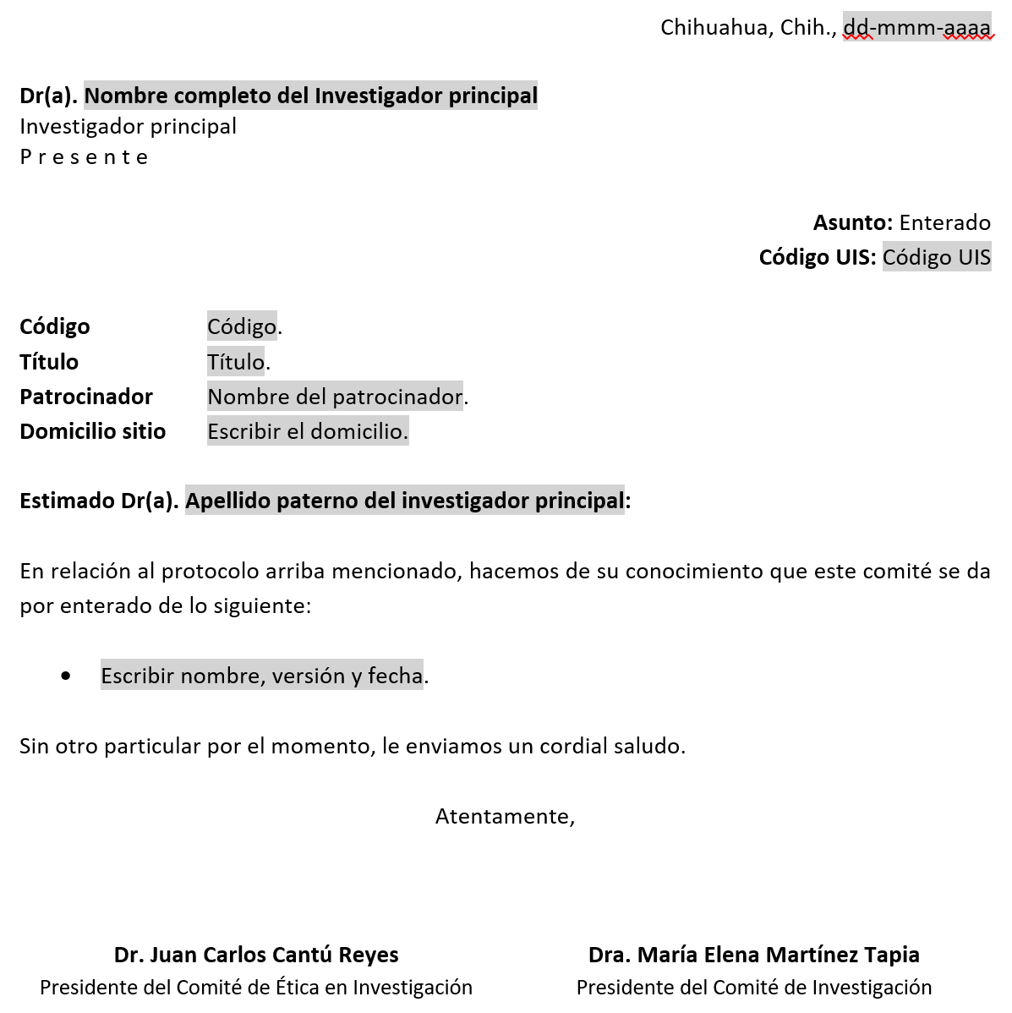

Slide 104
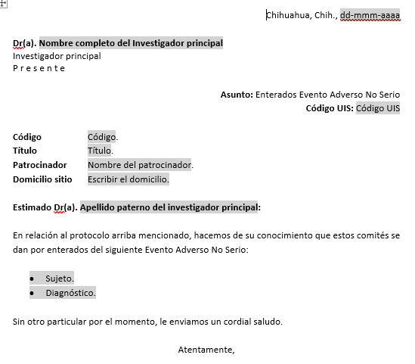

Slide 105
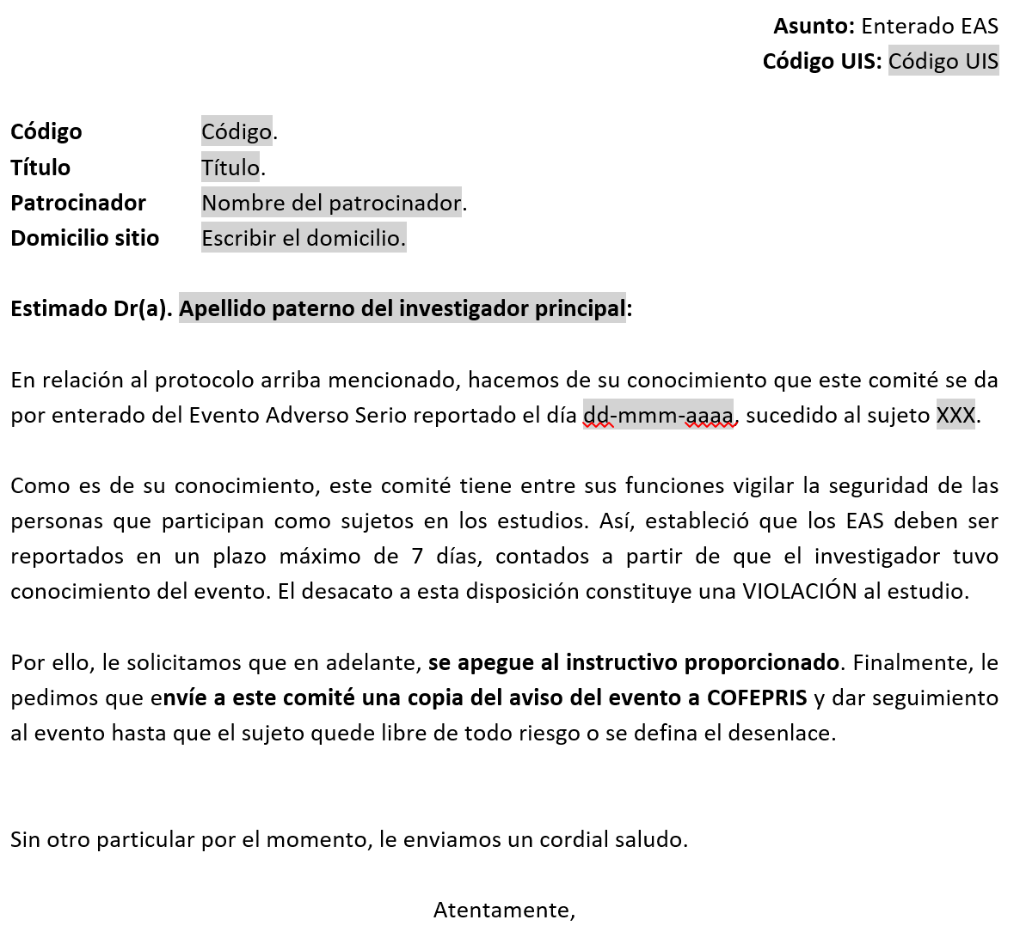

Slide 106
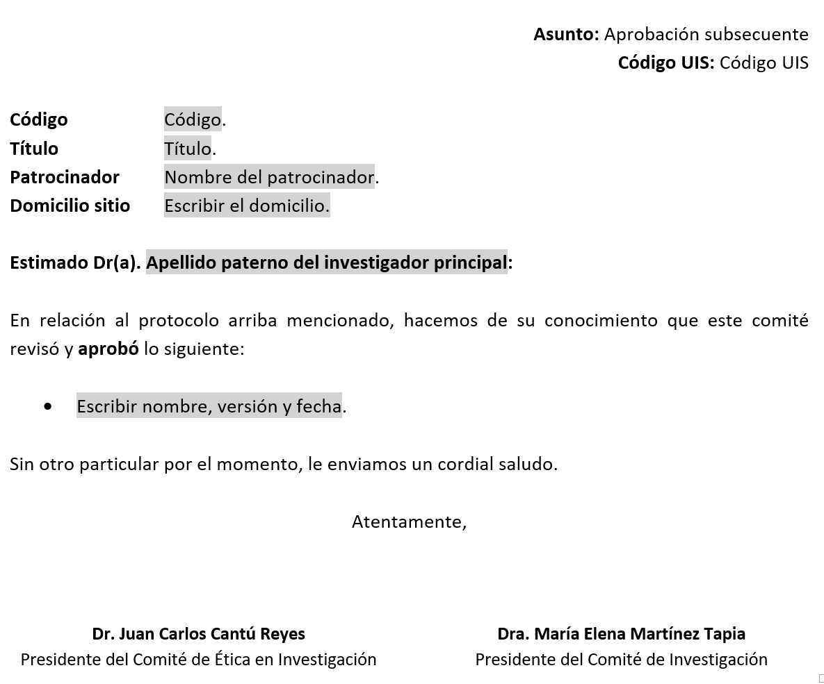

Slide 107
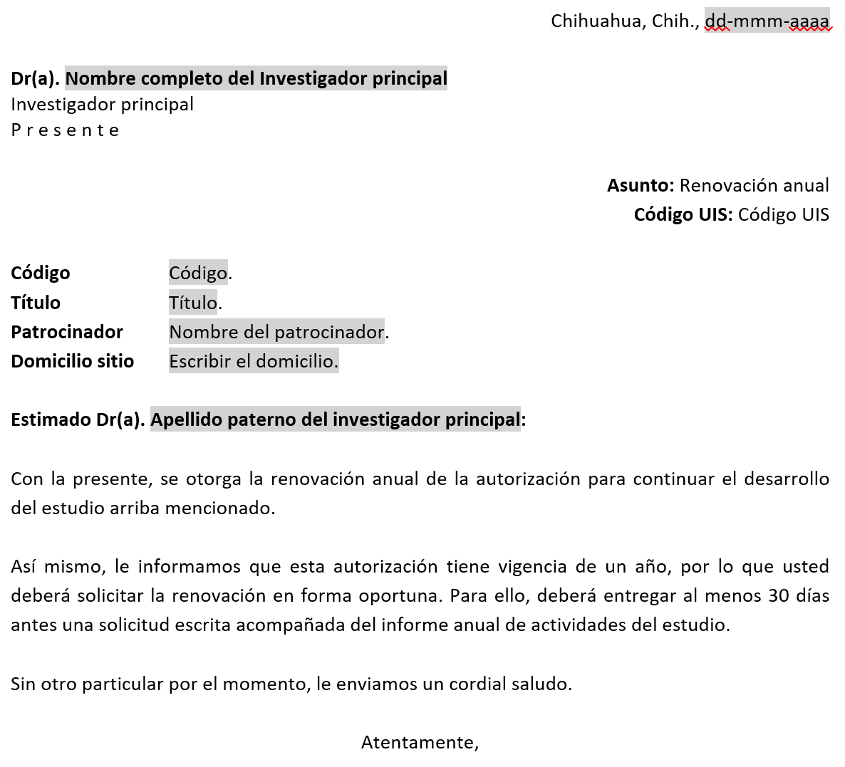

Slide 108
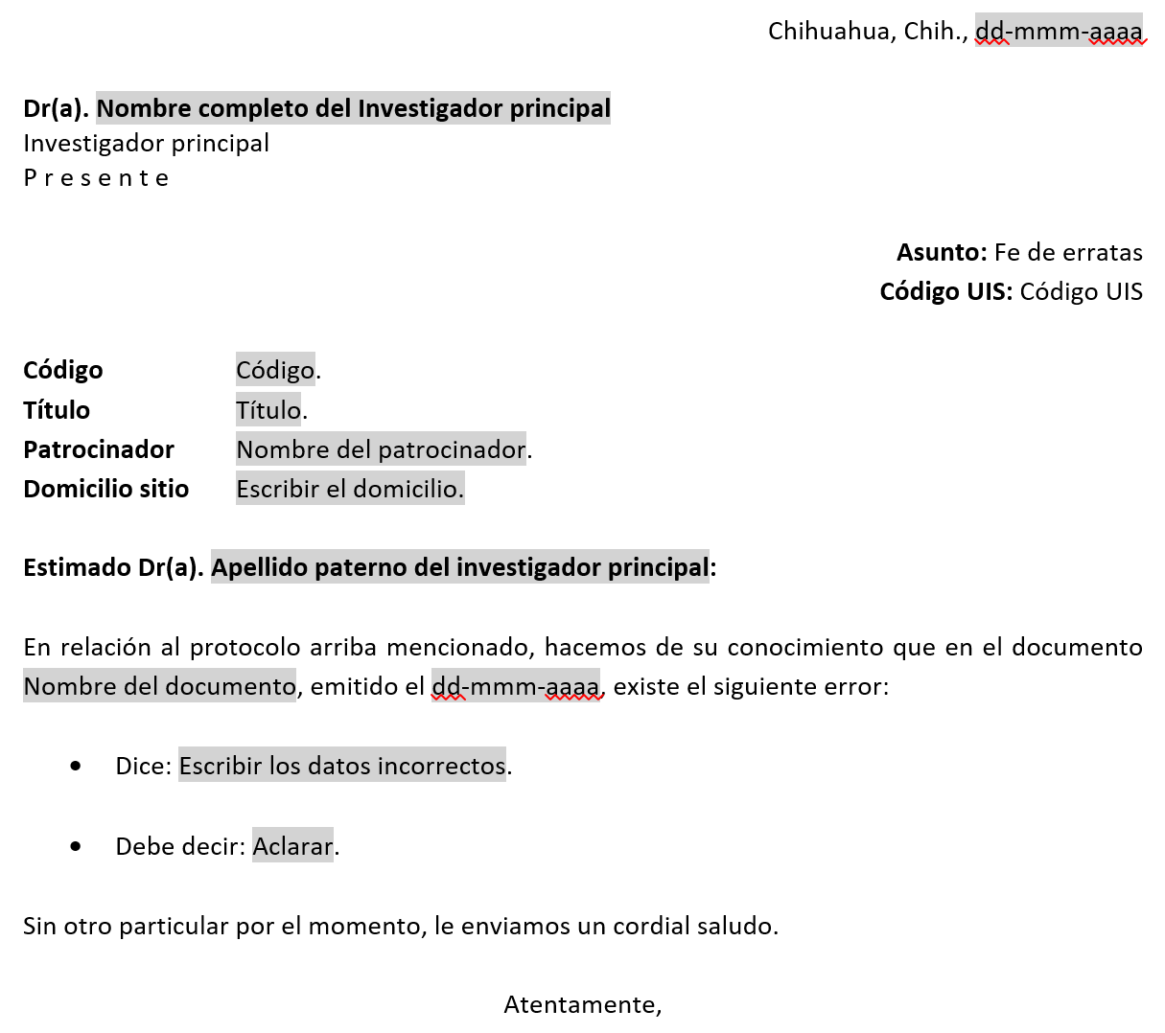

Slide 109
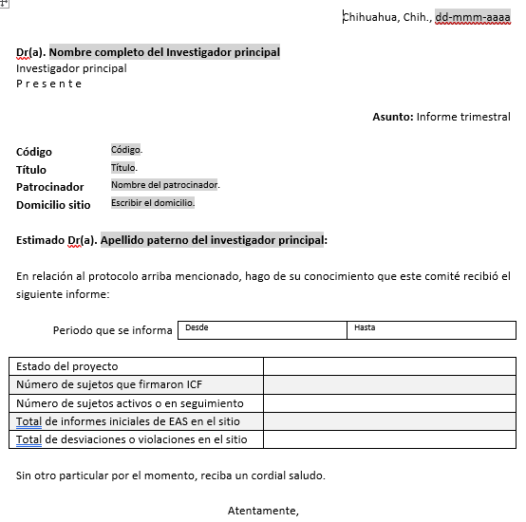

Slide 110
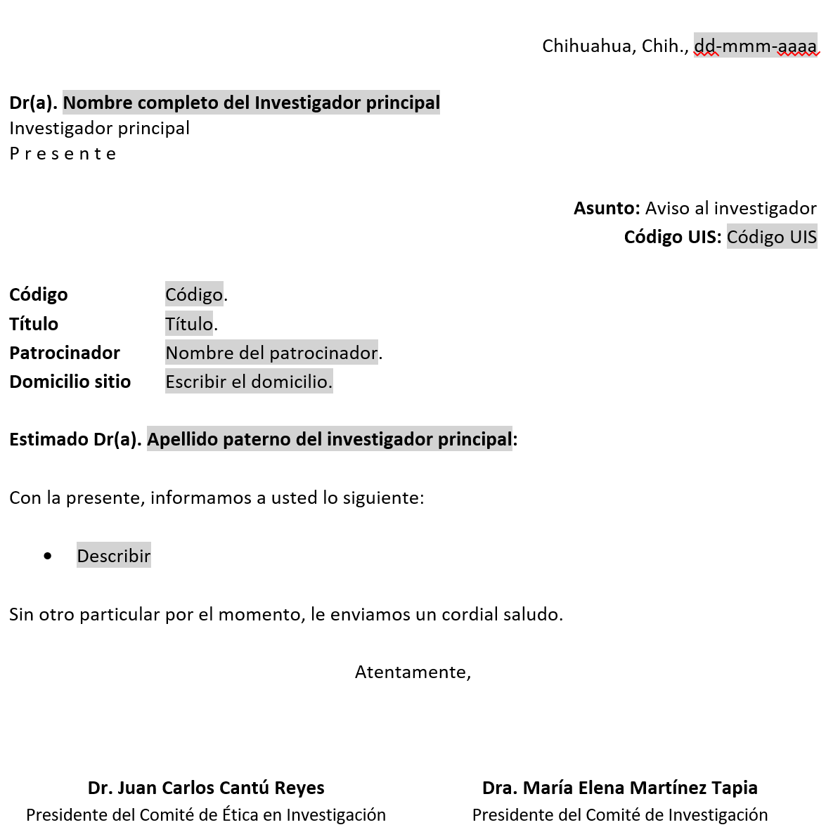

Slide 111
QUIS-CE
5. Auditoría
www.uis.com.mx
Servicios para la ciencia®
Copyright © Grupo UIS, 2022

Slide 114
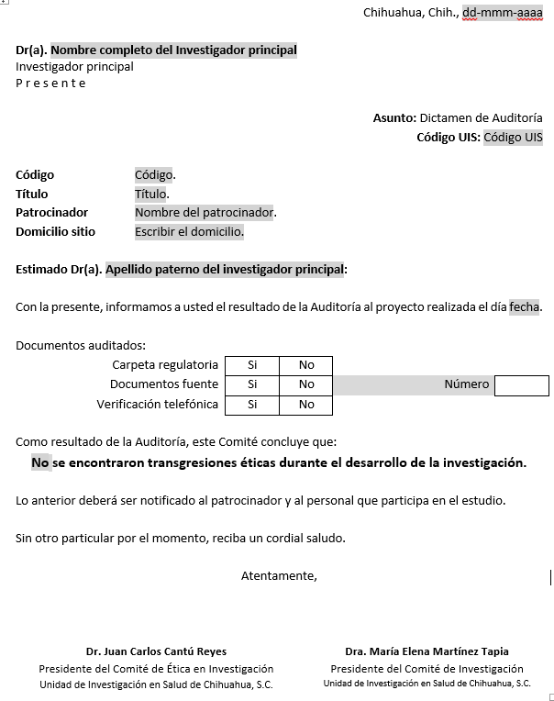

Slide 115
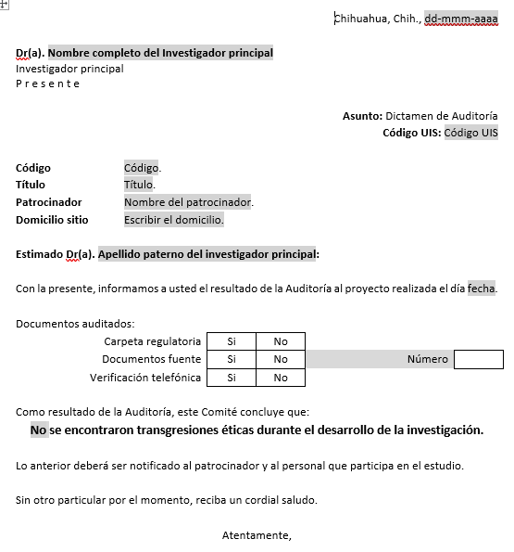

Slide 116
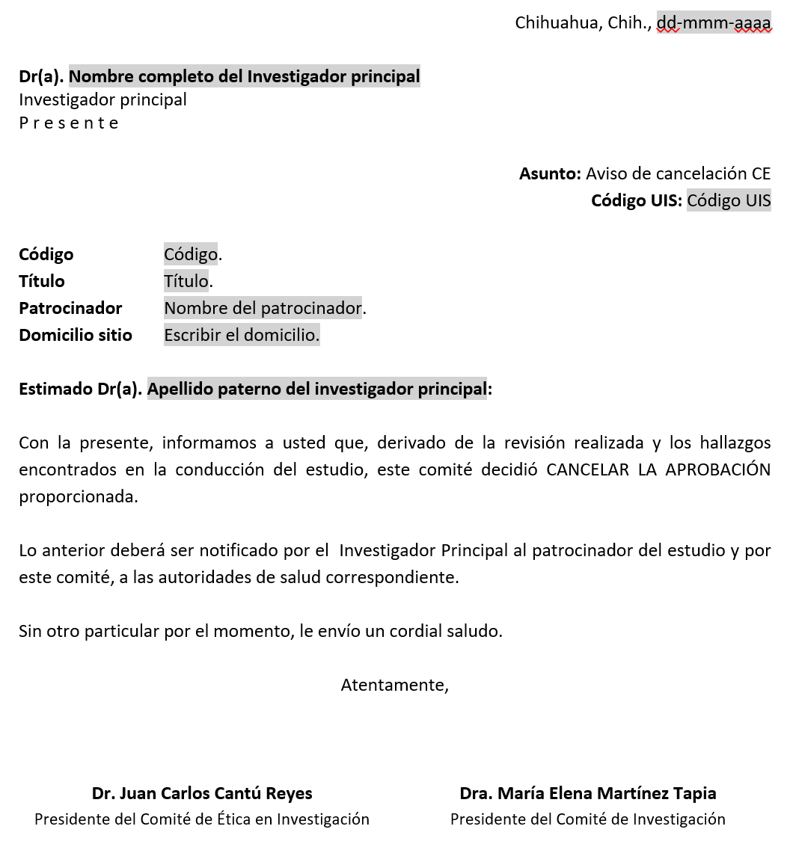

Slide 117
QUIS-CE
6. Cierre
www.uis.com.mx
Servicios para la ciencia®
Copyright © Grupo UIS, 2022

Slide 120
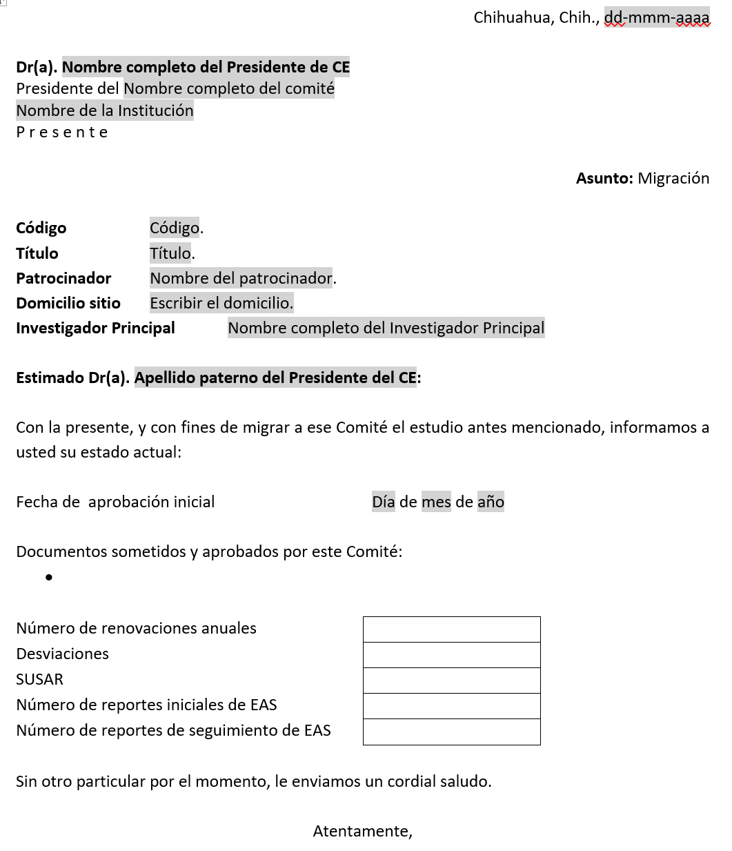

Slide 121

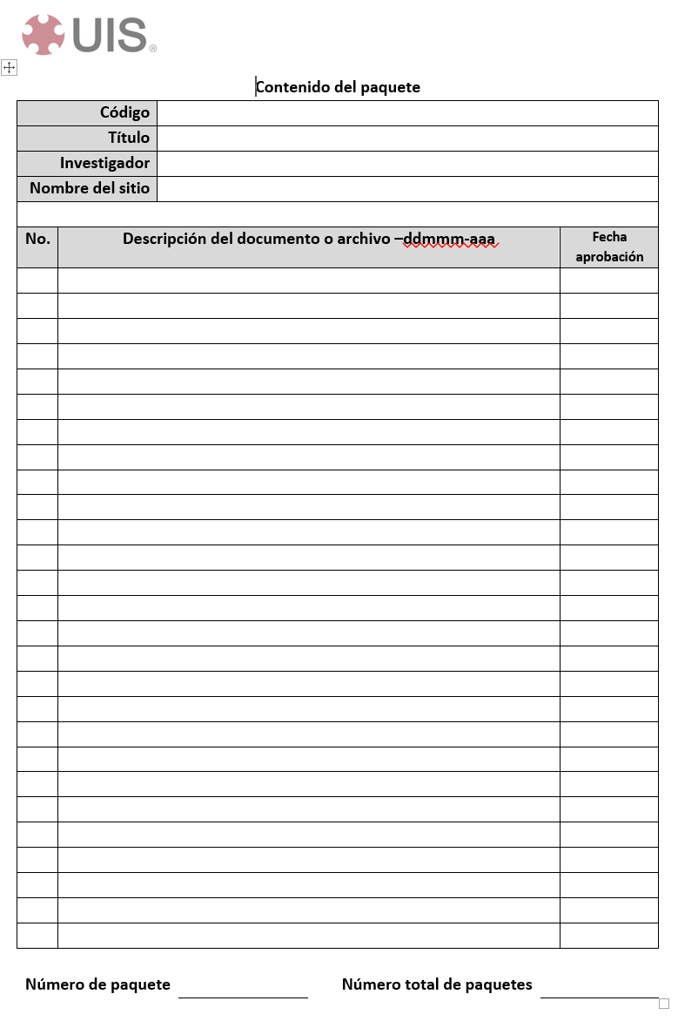

Slide 122
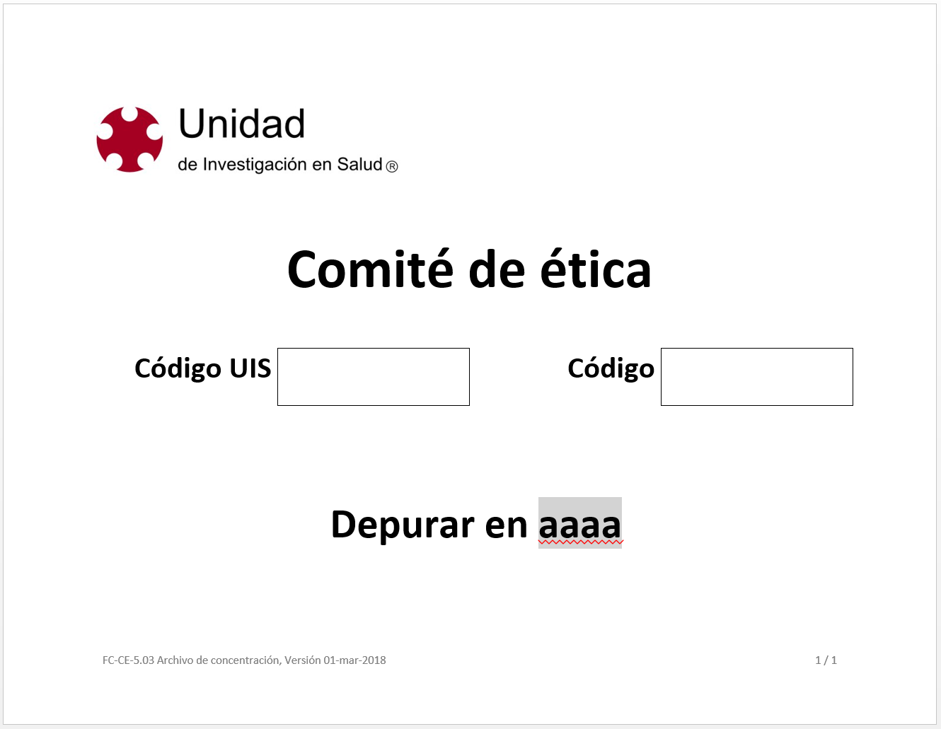

Slide 123
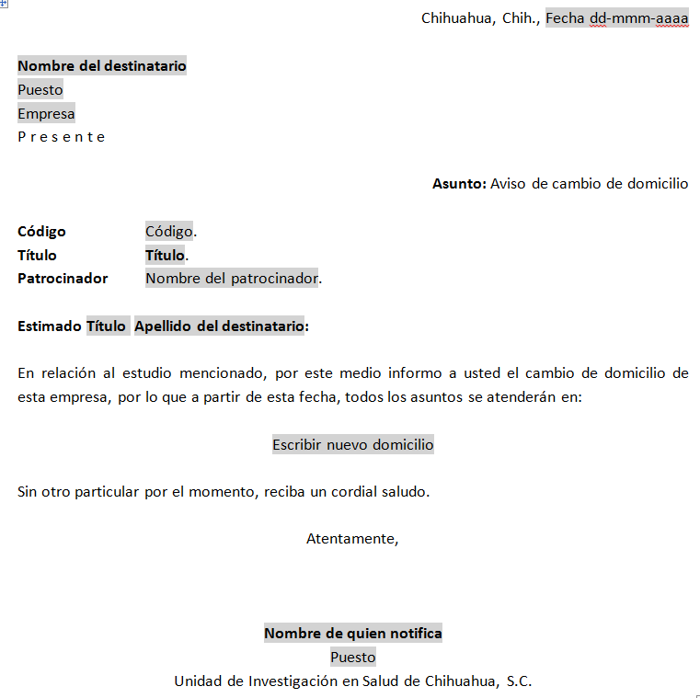

Slide 124
Entrenamiento requerido
1 | Inducción a UIS | ü
2 | Normatividad de los comités | ü
3 | Introducción a Calidad e ISO | ü
4 | Inducción al QUIS | ü
5 | QUIS-CE | ü
6 | Trabajo en equipo

Slide 125
QUIS-CE
Comité de Ética
Servicios para la ciencia
®
www.uis.com.mx
Copyright © Grupo UIS, 2022

